Slide 1
14–16 oed
Geirfa hygyrch ar gyfer termau allweddol:
adeiledd a bondio

Slide 2
Cynnwys
I gael gwybod sut i ddefnyddio’r adnodd hwn, ac i gael awgrymiadau metawybyddol, syniadau ar gyfer cefnogi a herio, ac adnoddau cysylltiedig, ewch i: rsc.li/444TbFh
Cyffredinol
Atom………………………………………4
Bond cemegol..…………………………5
Cyfansoddyn.....…………………………6
Dargludydd trydan..........………………7
Diagram dot a chroes.................……..8
Electron..…………………………………..9
Plisg/lefelau egni electronau…....…….10
Elfen.........…………………………………..11
Dellten enfawr…………………………….12
Anelastig……………………………….…..13
Dellten reolaidd ……………………….....14
Gronyn is-atomig.......…………………….15
Adeiledd a bondiau cofalent
Bond cofalent.................................................16
Deuatomig......................................................17
Grymoedd rhyngfoleciwlaidd......................18
Grymoedd mewnfoleciwlaidd.....................19
Macrofoleciwl.................................................20
Moleciwl...........................................................21

Slide 3
Cynnwys – parhad
Adeiledd a bondiau ïonig
Anion................................................................22
Brau...................................................................23
Ïon…………………………………………............24
Bond ïonig.........................................................25
Ïon polyatomig.................................................26
Adeiledd a bondiau metelig
Aloi.....................................................................27
Catïon................................................................28
Electron dadleoledig.......................................29
Hydwyth..............................................................30
Grym atyniad electrostatig...............................31
Hydrin...................................................................32
Metel....................................................................33
Bond metelig.......................................................34
Dargludedd thermol...........................................35
Adeiledd a bondiau carbon
Alotropau..............................................................36
Tetrahedrol............................................................37

Slide 4
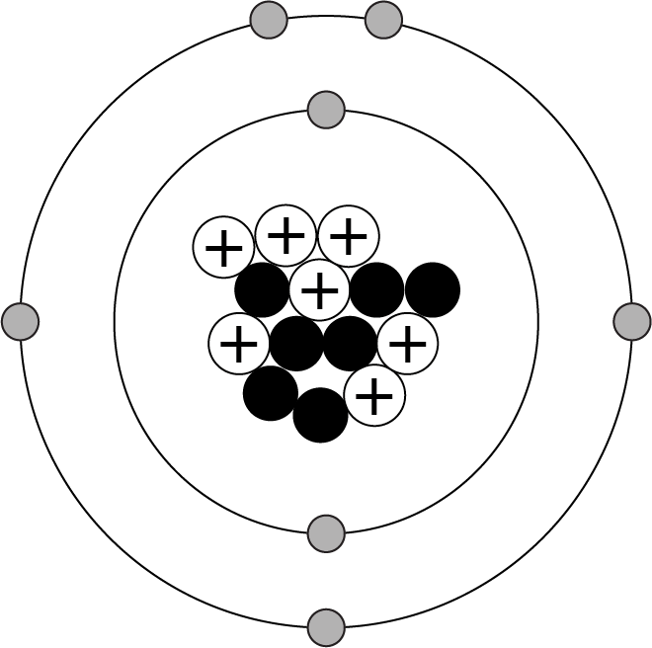


Atom
y gronyn lleiaf posibl o elfen; mae atomau wedi’u gwneud o brotonau, niwtronau ac electronau
Enghraifft
Un atom unigol nitrogen yw’r math lleiaf o nitrogen sy’n gallu bodoli
Peidio â drysu â…
ïonau. Mae gan atomau nifer hafal o brotonau ac electronau. Mae atomau’n gallu ffurfio ïonau pan fyddant yn colli neu’n ennill electronau
Arwyddo
Gwyliwch fideo:
bit.ly/3G7XpSi
Cyd-destunau eraill
Mewn ffiseg, byddwch yn astudio pynciau tebyg am adeiledd atomig a gronynnau
Dweud
A-tom

Slide 5
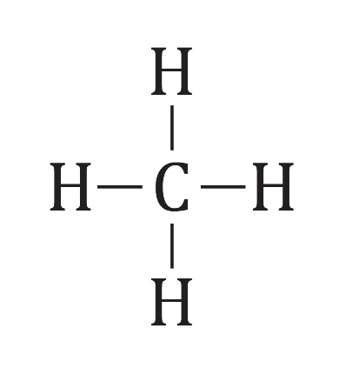
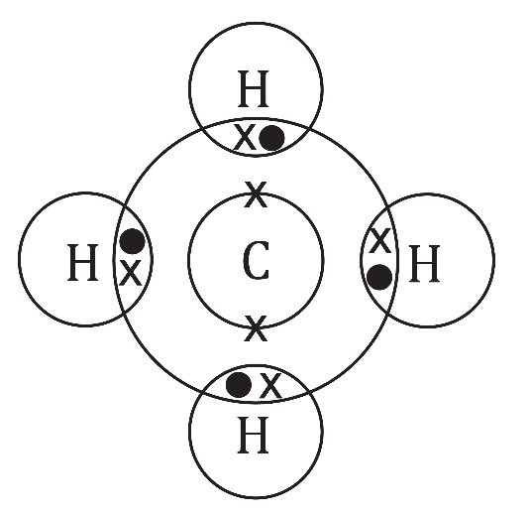


Bond cemegol
grym atyniad electrostatig cryf sy’n dal atomau at ei gilydd
Mewn geiriau eraill…
grym sy’n dal atomau at ei gilydd
Enghraifft
Mae’r bondiau cemegol mewn methan yn cysylltu pob atom carbon â phedwar atom hydrogen
Peidio â drysu â…
newidiadau cyflwr. Nid yw toddi a berwi sylwedd yn golygu torri unrhyw fondiau cemegol
Arwyddo
Gwyliwch fideo: bit.ly/4lydvVG
Cyd-destunau eraill
Gall y math o fondio sy’n bresennol mewn sylwedd fod yn fondio cofalent, bondio metelig neu fondio ïonig
Dweud
Bond cem-eg-ol

Slide 6
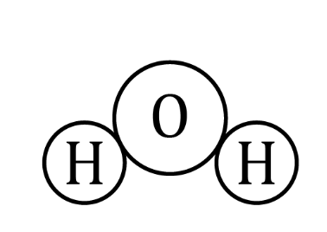
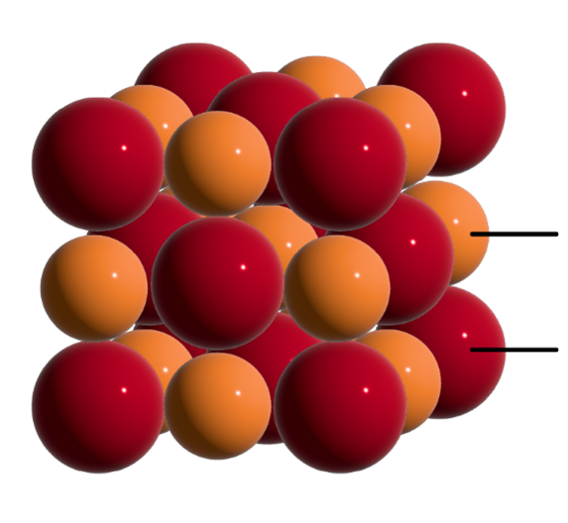


Cyfansoddyn
sylwedd pur wedi’i wneud o ddwy neu ragor o elfennau gwahanol y mae bondiau cemegol yn cysylltu eu hatomau; mae’r atomau mewn cymhareb sefydlog
Mewn geiriau eraill…
dwy neu ragor o elfennau gwahanol wedi’u bondio’n gemegol
Enghraifft
Mae dŵr a sodiwm clorid yn gyfansoddion cyffredin
Peidio â drysu â…
Cymysgedd. Ni fydd yr holl atomau mewn cymysgedd wedi’u bondio at ei gilydd yn gemegol
Arwyddo
Gwyliwch fideo:
bit.ly/4jDLKJD
$$Na^{+}$$
$$Cl^{−}$$
Dweud
Cyf-an-sodd-yn
Cyd-destunau eraill
Mewn bioleg, byddwch yn astudio pwysigrwydd glwcos, carbon deuocsid a llawer o gyfansoddion eraill

Slide 7
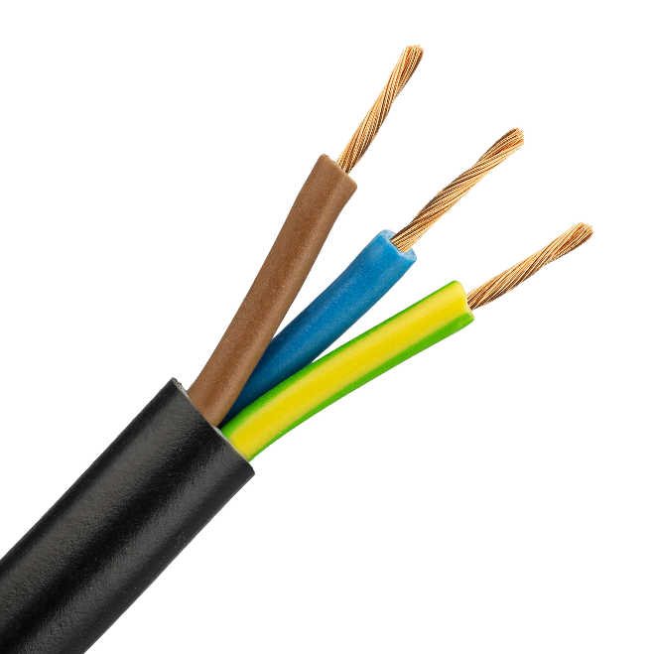
Dargludydd trydan
sylwedd sy’n galluogi i ronynnau wedi’u gwefru symud drwyddo’n hawdd
Mewn geiriau eraill…
deunydd sy’n dargludo trydan
Enghraifft
Mae metelau fel copr ac aur yn ddargludyddion trydan da
Dweud
Dar-glud-ydd tryd-an
Peidio â drysu â…
dargludydd thermol. Mae’r esboniadau pam mae sylwedd yn ddargludydd trydanol da o’i gymharu â dargludydd egni thermol yn wahanol
Cyd-destunau eraill
Byddwch yn trafod dargludyddion trydan mewn ffiseg wrth ddysgu am gylchedau ac mewn cemeg wrth ddysgu am electrolysis

Slide 8
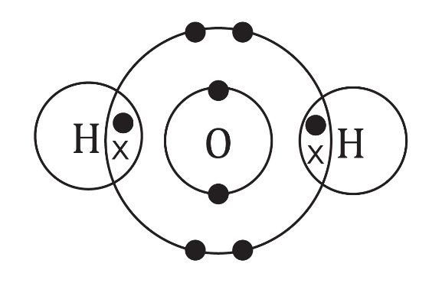
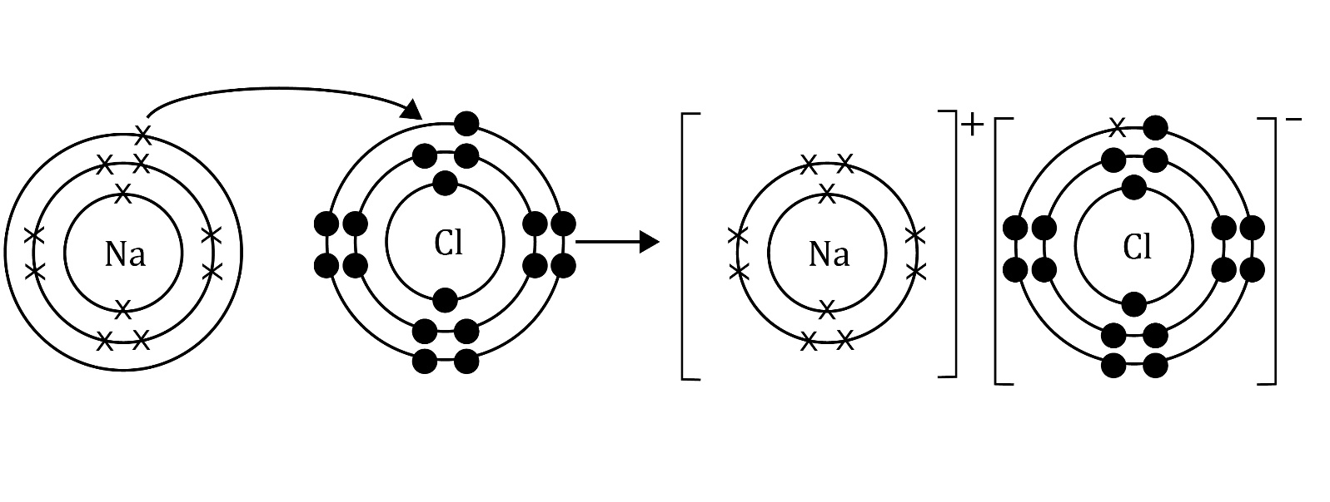
Diagram dot a chroes
mae’n cael ei ddefnyddio i ddangos sut mae electronau o blisg/lefelau egni allanol atomau yn cael eu rhannu neu eu trosglwyddo pan fydd atomau’n ffurfio moleciwlau neu ïonau
Mewn geiriau eraill…
diagram i gynrychioli bondio cofalent a bondio ïonig
Peidio â drysu â…
ffurfwedd electronau llawn atom unigol. Mewn diagramau dot a chroes, mae’n gyffredin cynrychioli’r electronau ym mhlisg allanol yr atomau neu’r ïonau dan sylw
yn unig

Slide 9
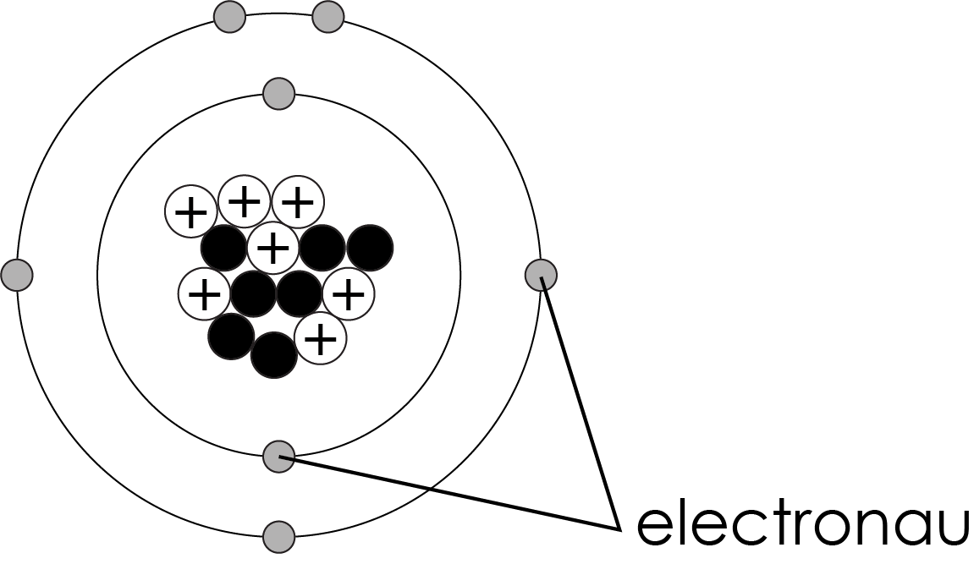
Electron
gronyn is-atomig â gwefr negatif sydd ag ychydig iawn o fàs ac sydd i’w ganfod ym mhlisg electronau/lefelau egni atomau
Mewn geiriau eraill…
gronynnau is-atomig negatif a geir mewn atomau
Enghraifft
Bydd atomau nitrogen yn cynnwys saith electron oherwydd mai rhif atomig nitrogen
yw 7
Arwyddo
Gwyliwch fideo:
bit.ly/4lxieqC
Peidio â drysu â…
Ïon. Mae electronau mewn atomau ac ïonau
Dweud
El-ec-tron
Cyd-destunau eraill
Mewn ffiseg, byddwch yn astudio electronau yng nghyd-destun cylchedau trydanol

Slide 10
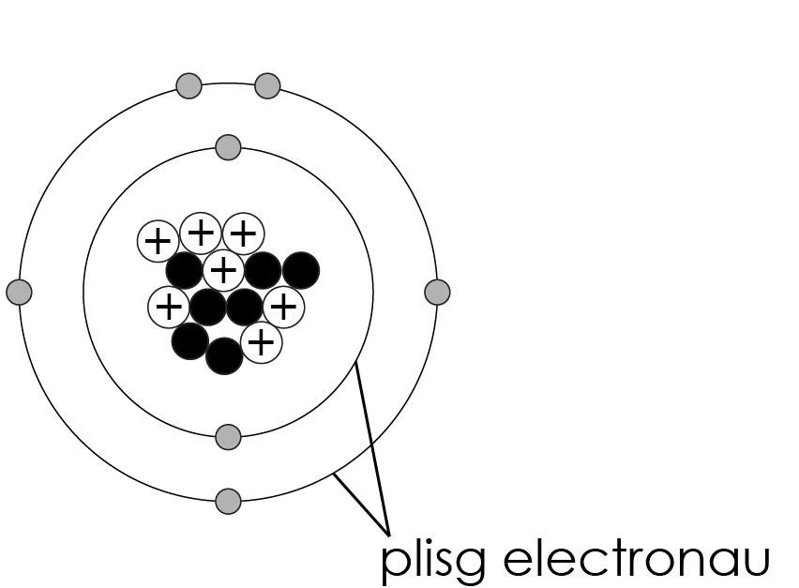
Plisgyn electronau
(neu lefel egni)
yr ardal o amgylch niwclews atom lle mae’r electronau i’w canfod; mae gan bob lefel uchafswm o electronau mae’n gallu eu dal
Mewn geiriau eraill…
lle mae’r electronau i’w canfod mewn atom
Enghraifft
Mae gan atom nitrogen ddau blisgyn electronau, felly mae wedi’i leoli yn ail gyfnod y
tabl cyfnodol
Peidio â drysu â…
electronau dadleoledig. Nid ydynt ym mhlisgyn electronau unrhyw atom penodol. Oni bai eu bod wedi’u dadleoli, mae electronau’n llenwi gofod mewn plisgyn electronau/lefel egni
Dweud
Plisg-yn el-ec-tron-au

Slide 11
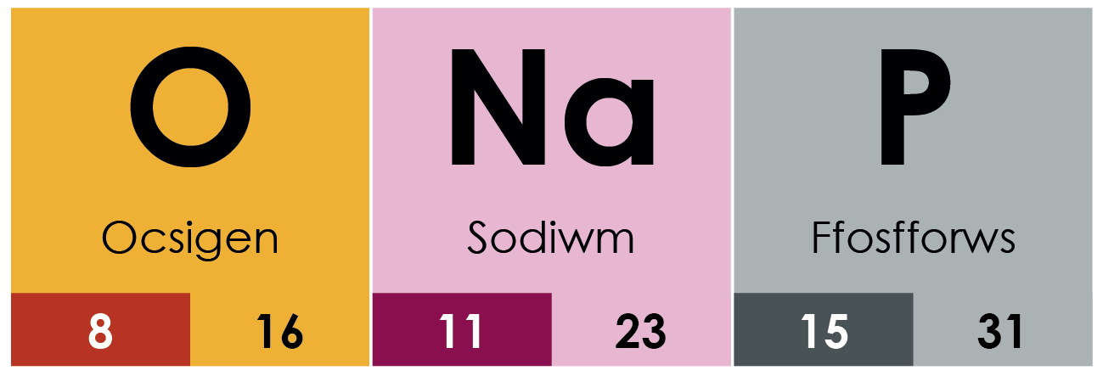
Elfen
sylwedd pur sydd wedi’i wneud o un math o atom yn unig
Arwyddo
Gwyliwch fideo: bit.ly/4jAYL6M
Enghraifft
Mae ocsigen, sodiwm a ffosfforws yn sylweddau pur wedi’u gwneud o un math o atom yn unig, felly maent i’w gweld yn y tabl cyfnodol
Dweud
El-fen
Peidio â drysu â…
atomau, sef y gronynnau unigol sy’n ffurfio elfen neu gyfansoddyn
Cyd-destunau eraill
Mewn bioleg, byddwch yn astudio sut mae ocsigen, carbon, nitrogen a nifer o elfennau eraill yn angenrheidiol ar gyfer bywyd

Slide 12
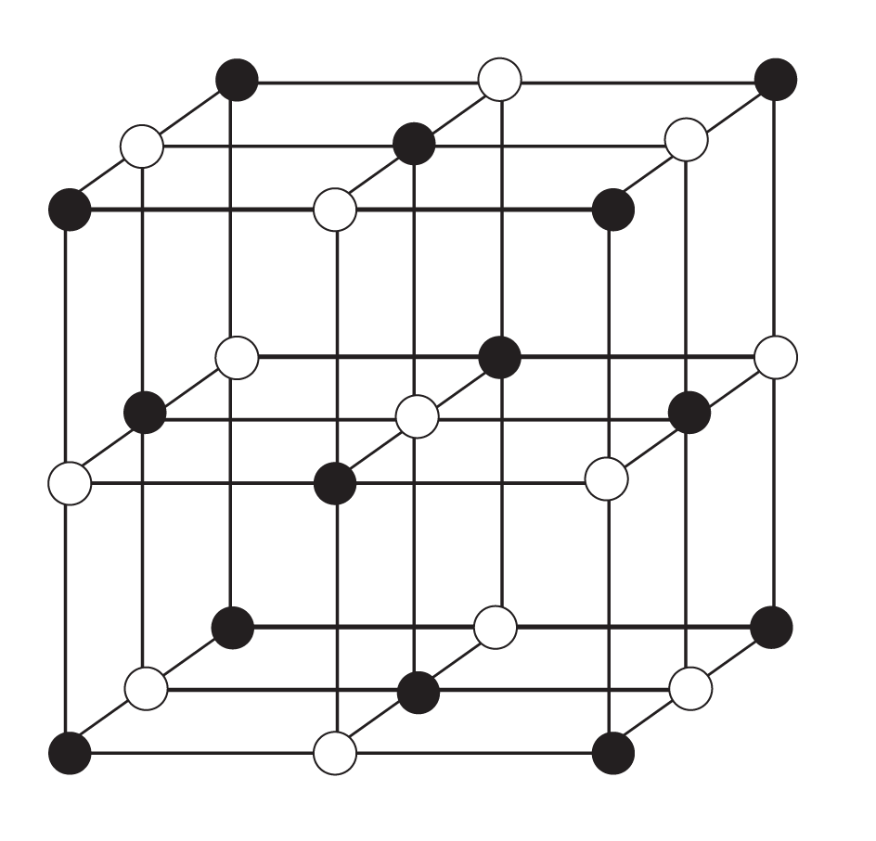
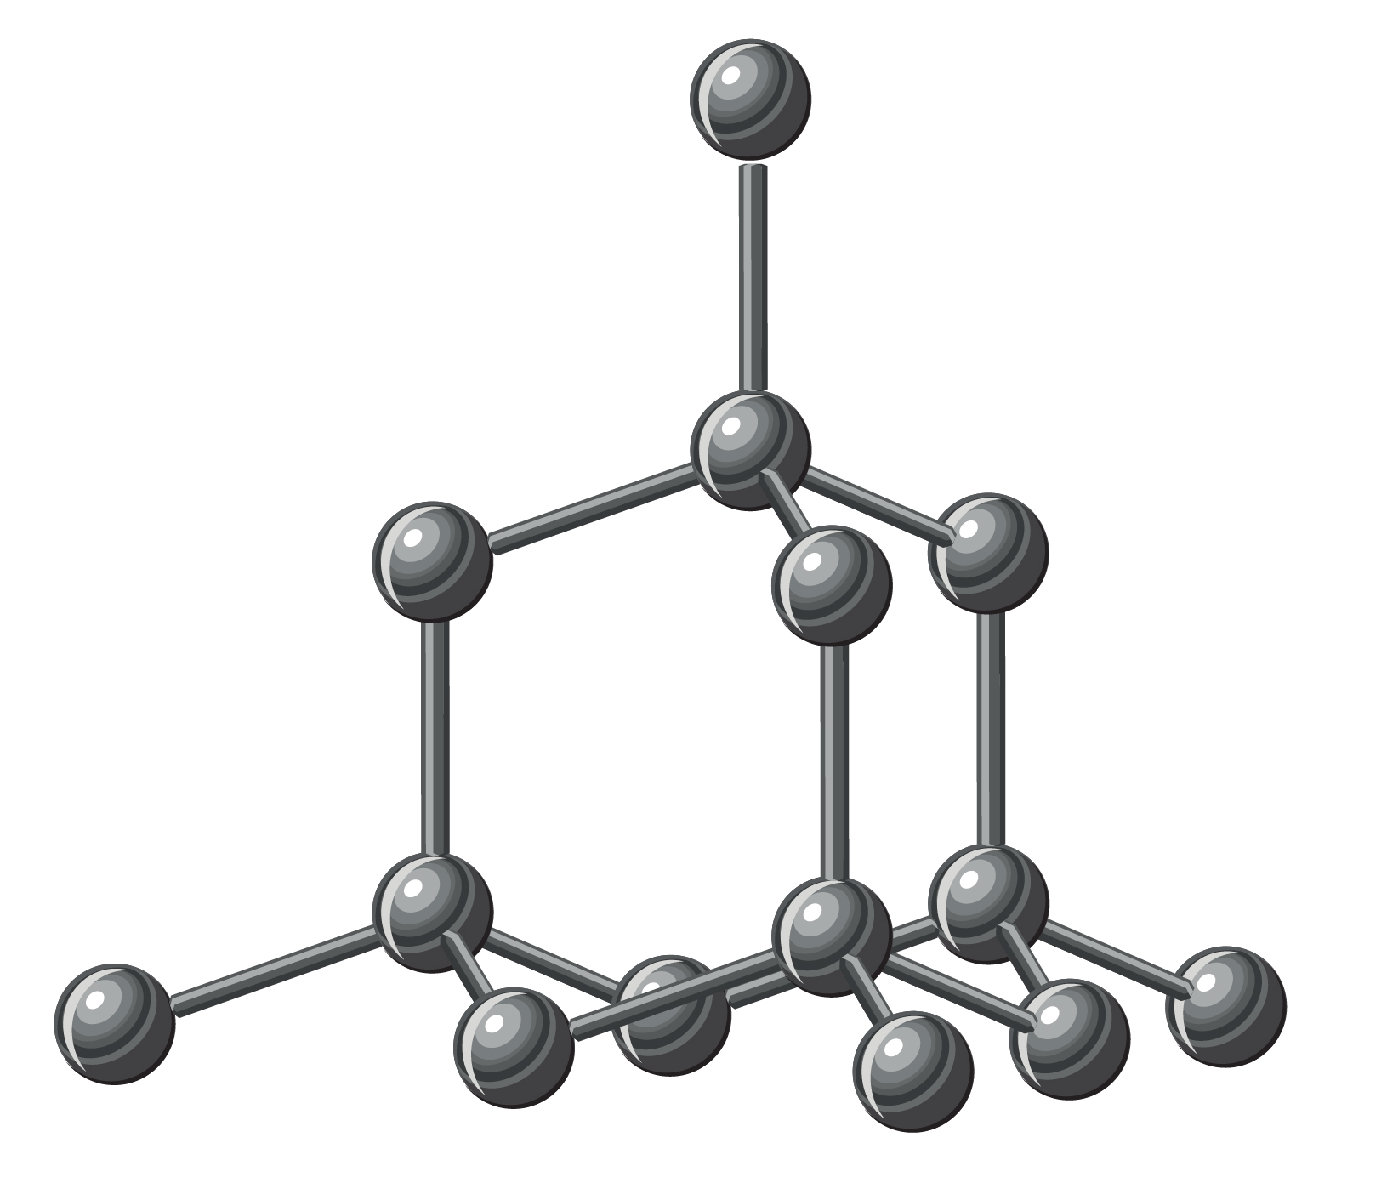
Dellten enfawr
trefniant rheolaidd atomau neu ïonau sy’n ffurfio adeileddau estynedig
Mewn geiriau eraill…
adeiledd mawr sy’n ailadrodd ac sydd wedi’i wneud o atomau neu ïonau
Enghraifft
Mae diemwnt, silicon deuocsid a sodiwm clorid i gyd yn sylweddau sydd â’u hatomau wedi’u trefnu mewn adeiledd dellten enfawr
Dweud
Dell-ten en-fawr
Peidio â drysu â…
moleciwlau syml. Dim ond darn bach o’r adeileddau sydd i’w weld yn y lluniau hyn. Mae’r darnau hyn yn cael eu hailadrodd sawl gwaith i wneud dellt enfawr
Cyd-destunau eraill
Mewn ffiseg, mae gronynnau solid yn aml yn cael eu cynrychioli fel adeiledd dellten enfawr

Slide 13

Anelastig
ddim yn hyblyg
Mewn geiriau eraill…
ni fydd yn ymestyn nac yn plygu
Enghraifft
Mae caniau diodydd metel a photeli gwydr yn ddeunyddiau anelastig cyffredin
Dweud
An-el-as-tig
Cyd-destunau eraill
Mae gwrthrych anelastig yn newid siâp yn barhaol pan roddir grym arno. Mewn ffiseg, byddwch yn ymchwilio i briodweddau gwrthrychau elastig ac anelastig
Dadansoddi
Mae ‘an’ yn golygu ddim yn

Slide 14
Dellten reolaidd
trefniant o atomau neu ïonau sy’n ailadrodd ac yn ffurfio adeiledd 3D
Mewn geiriau eraill…
gronynnau wedi’u trefnu mewn adeiledd 3D sy’n ailadrodd
Enghraifft
Mae sodiwm clorid a diemwnt yn sylweddau y byddwch yn eu hastudio sydd ag adeiledd dellten reolaidd
Dweud
Dell-ten re-ol-aidd
Peidio â drysu â…
moleciwlau syml.
Cyd-destunau eraill
Mewn ffiseg, byddwch yn dysgu am drefniant gronynnau mewn solidau

Slide 15
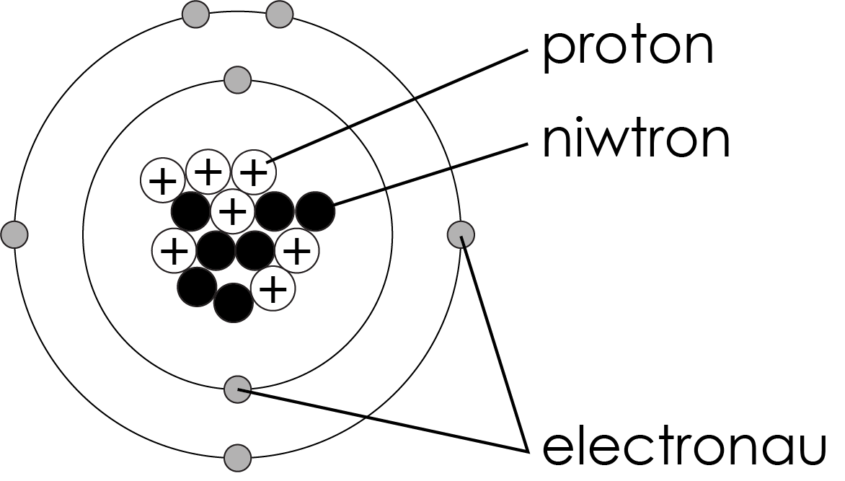
Gronyn is-atomig
gronyn sy’n llai nag atom
Mewn geiriau eraill…
gronynnau bach sy’n ffurfio’r holl elfennau
Enghraifft
Mae protonau, niwtronau ac electronau yn ronynnau is-atomig
Peidio â drysu â…
atomau. Gronynnau is-atomig sy’n ffurfio atomau. Maent i’w cael o fewn yr atom, nid y tu allan iddo
Dweud
Gron-yn is-at-om-ig
Cyd-destunau eraill
Mewn ffiseg, byddwch yn dod ar draws yr un tri gronyn is-atomig yr ydym yn dysgu amdanynt mewn cemeg: protonau, niwtronau ac electronau
Dadansoddi
Mae ‘is’ yn golygu ar lefel o dan

Slide 16
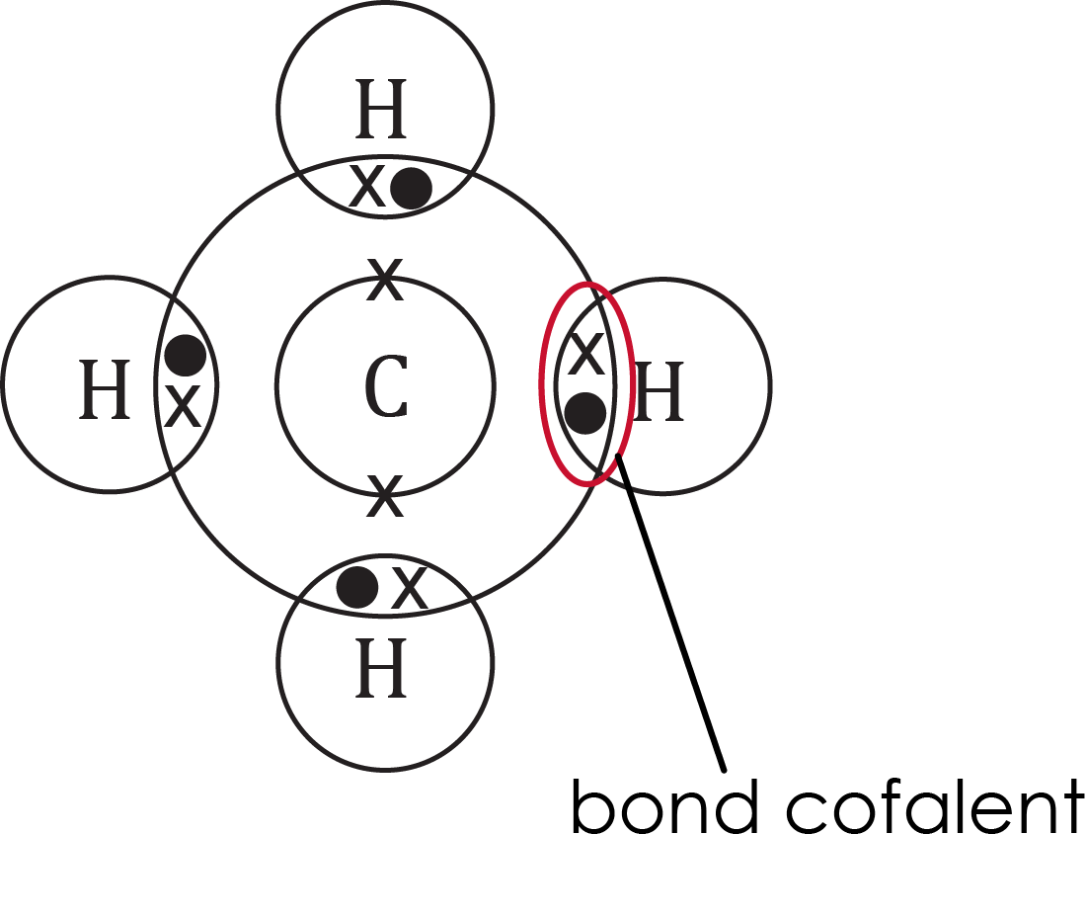


Bond cofalent
math o fond sy’n cael ei ffurfio gan atomau sy’n rhannu o leiaf un pâr o electronau
Mewn geiriau eraill…
ffordd i atomau fondio at ei gilydd drwy rannu parau o electronau
Enghraifft
Mae atomau moleciwlau methan yn cael eu dal at ei gilydd gan fondiau cofalent
Arwyddo
Gwyliwch fideo: bit.ly/44pZVxh
Peidio â drysu â…
grymoedd rhyngfoleciwlaidd. Mae bondiau cofalent o fewn moleciwlau bach ond nid rhyngddynt
Dweud
Co-fa-lent
Cyd-destunau eraill
Mewn bioleg, mae’r ensymau treulio amylas, proteas a lipas yn gweithio drwy dorri’r bondiau cofalent mewn moleciwlau bwyd penodol
Dadansoddi
Mae ‘co-’ yn golygu gyda

Slide 17
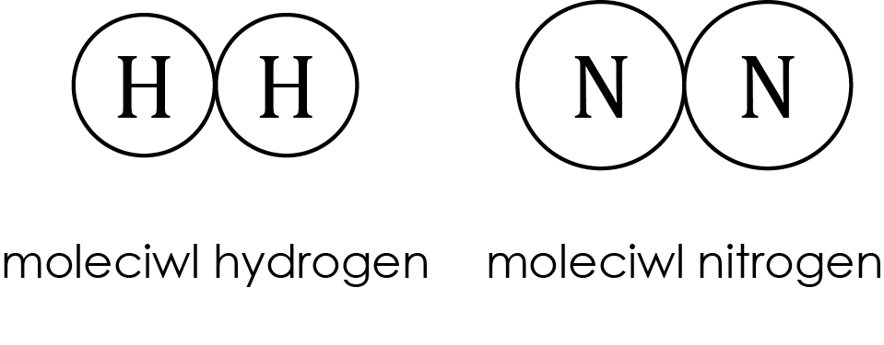
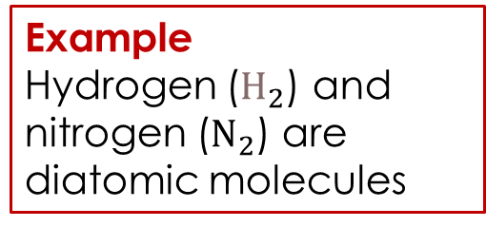
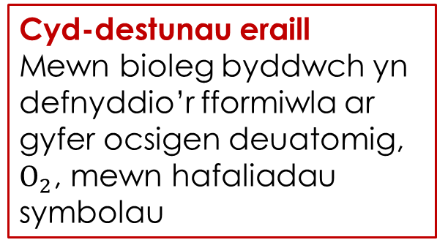
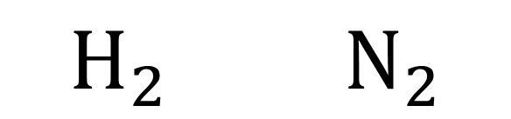
Deuatomig
pan fydd moleciwl yn cynnwys dau atom
Mewn geiriau eraill…
pâr o atomau wedi’u bondio
Enghraifft
Mae hydrogen ($H_{2}$) a nitrogen ($N_{2}$) yn foleciwlau deuatomig
Arwyddo
Gwyliwch fideo: bit.ly/4ihXFeX
$$H_{2}{ N}_{2}$$
Peidio â drysu â…
cyfansoddyn; mae gan foleciwl deuatomig ddau atom, ond nid oes rhaid iddynt fod yn atomau gwahanol. Felly, mae moleciwl deuatomig yn gallu bod yn elfen neu’n gyfansoddyn
Dweud
Deu-at-om-ig
Cyd-destunau eraill
Mewn bioleg byddwch yn defnyddio’r fformiwla ar gyfer ocsigen deuatomig, $O_{2}$, mewn hafaliadau symbolau
Dadansoddi
Mae ‘deu’ yn golygu dau

Slide 18
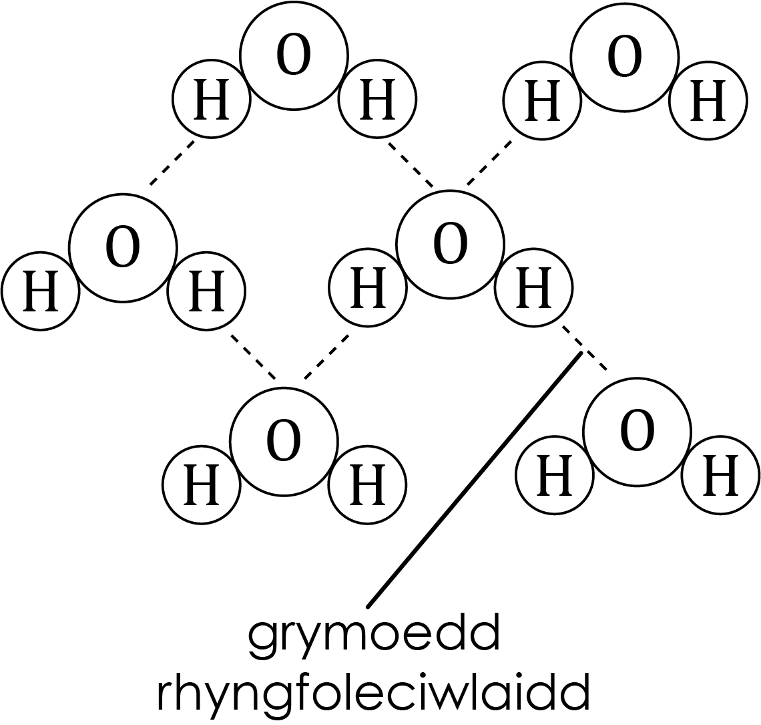
Grymoedd rhyngfoleciwlaidd
y grymoedd atynnol a gwrthyrrol cymharol wan rhwng moleciwlau
Enghraifft
Mae’r moleciwlau dŵr mewn iâ yn cael eu dal at ei gilydd gan rymoedd atynnol rhwng y moleciwlau
Dweud
Grym-oedd rhyng-fol-ec-iwl-aidd
Dadansoddi
Mae ‘rhyng’ yn golygu rhwng neu ymhlith
Peidio â drysu â…
bondiau cemegol. Nid oes unrhyw fondiau cofalent yn cael eu torri pan fydd sylweddau sydd wedi’u gwneud o foleciwlau cofalent bach yn ymdoddi neu’n berwi – y grymoedd rhyngfoleciwlaidd sy’n cael eu trechu
Cyd-destunau eraill
Mewn ffiseg, efallai y byddwch yn trafod grymoedd rhyngfoleciwlaidd wrth ddysgu am y model gronynnau

Slide 19
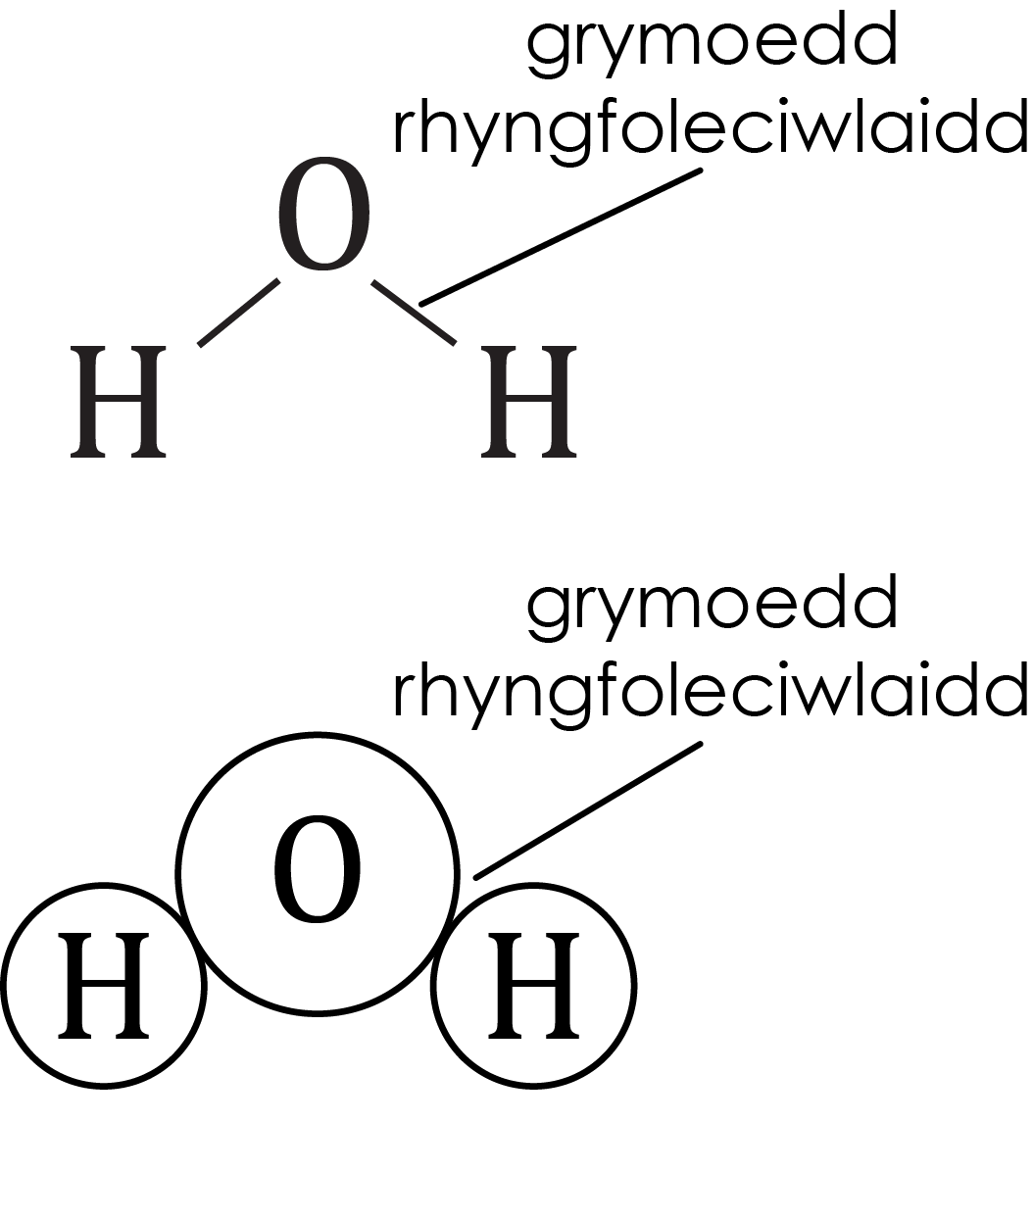
Grymoedd mewnfoleciwlaidd
y grymoedd atynnol a gwrthyrrol mewn moleciwl
Mewn geiriau eraill…
y grymoedd sy’n cadw atomau gyda’i gilydd mewn moleciwl
Enghraifft
Mae bondiau cofalent, bondiau ïonig a bondiau metelig yn enghreifftiau o rymoedd atyniad mewnfoleciwlaidd
Dweud
Grym-oedd mewn-fol-ec-iwl-aidd
Peidio â drysu â…
grymoedd rhyngfoleciwlaidd. Gall moleciwlau fod â grymoedd mewnfoleciwlaidd a rhyngfoleciwlaidd, nid dim ond un neu’r llall
Dadansoddi
Mae ‘mewn-’ yn golygu y tu mewn i

Slide 20
Macrofoleciwl
moleciwl mawr iawn
Dweud
Mac-ro-fol-e-ciwl
Enghraifft
Mae diemwnt yn facrofoleciwl – un moleciwl enfawr sydd wedi’i wneud o atomau carbon â bondiau cofalent rhyngddynt
Dadansoddi
Mae ‘macro-’ yn golygu mawr
Peidio â drysu â…
dellten.
Geiriau tebyg
Gellir disgrifio’r macrofoleciwlau silicon deuocsid a diemwnt fel adeileddau cofalent enfawr

Slide 21
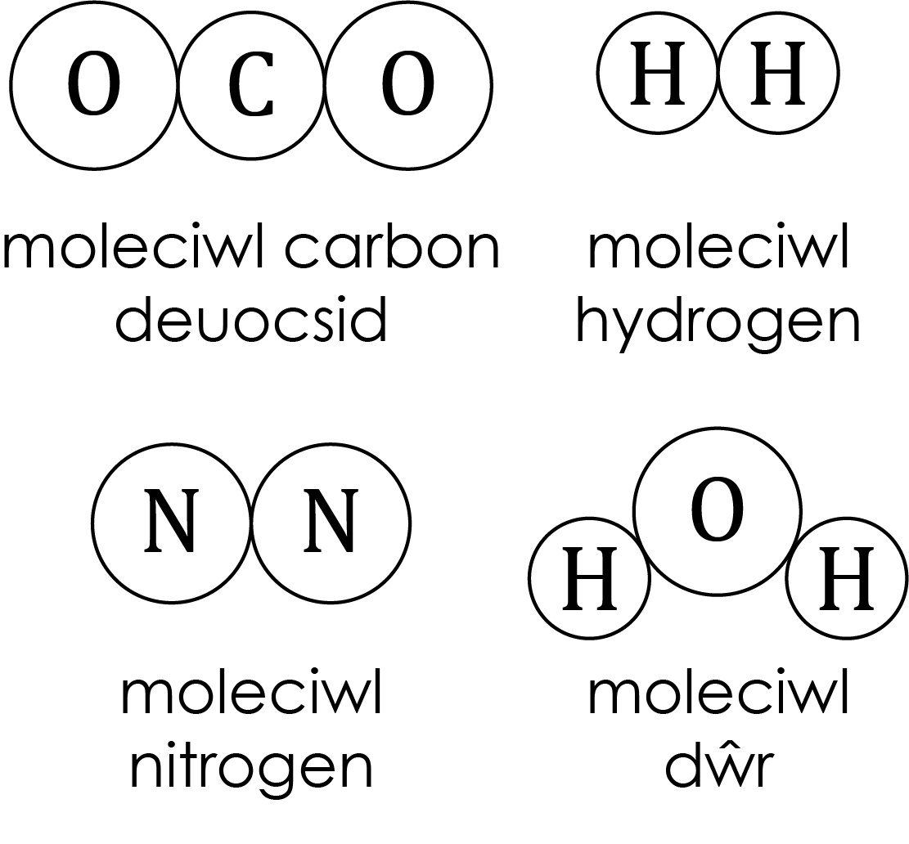
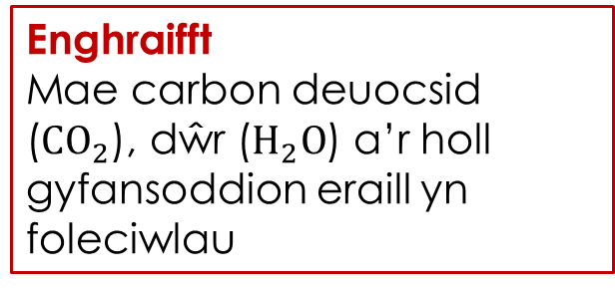
Moleciwl
dau atom neu ragor wedi’u cysylltu gan fondiau cemegol
Arwyddo
Gwyliwch fideo:
bit.ly/4lBjGbG
Enghraifft
Mae carbon deuocsid ($CO_{2}$), dŵr ($H_{2}O$) a’r holl gyfansoddion eraill yn foleciwlau
Peidio â drysu â…
elfennau a chyfansoddion. Mae moleciwl yn gallu bod yn elfen neu’n gyfansoddyn
Dweud
Mol-e-ciwl
Cyd-destunau eraill
Mewn bioleg, byddwch yn astudio nifer o wahanol foleciwlau a geir mewn organebau byw, fel glwcos a charbon deuocsid
Geiriau tebyg
Byddai hefyd modd disgrifio moleciwlau nwyon a hylifau fel gronynnau nwy a hylif

Slide 22
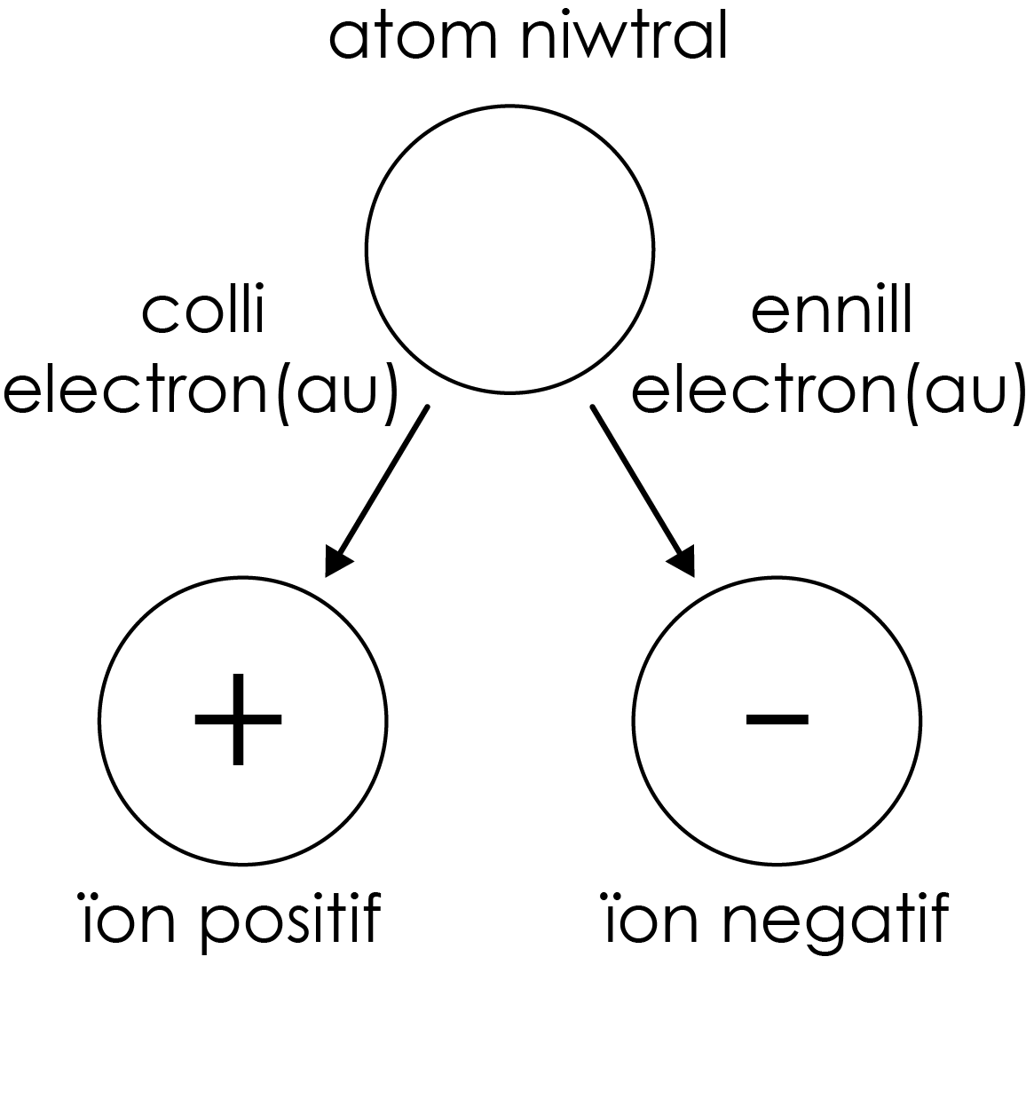
Anion
ïon negatif
Mewn geiriau eraill…
gronyn â gwefr negatif
Enghraifft
Gall anfetelau fel clorin a bromin ffurfio anionau clorid a bromid
Dweud
An-i-on
Peidio â drysu â…
electronau. Mae gan anionau ac electronau wefr negatif. Ond mae gan anionau wefr negatif oherwydd bod atom wedi ennill mwy o electronau yn ei blisgyn allanol
Geiriau tebyg
Ïon negatif

Slide 23
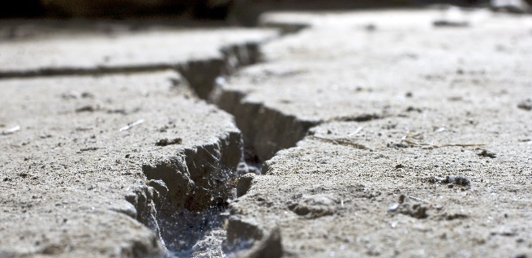


Brau
rhywbeth sy’n cracio neu’n torri pan fydd grym yn cael ei roi arno
Mewn geiriau eraill…
gwrthrychau a fydd yn torri, yn hytrach na phlygu neu ymestyn
Enghraifft
Bydd craig yn cracio pan fydd grym digon cryf yn cael ei roi arni oherwydd bod y graig yn frau
Arwyddo
Gwyliwch fideo: bit.ly/3RfV1eN
Peidio â drysu â…
bregus (hawdd ei dorri). Nid yw pob gwrthrych brau yn fregus
Dweud
Brau
Geiriau tebyg
Anelastig

Slide 24
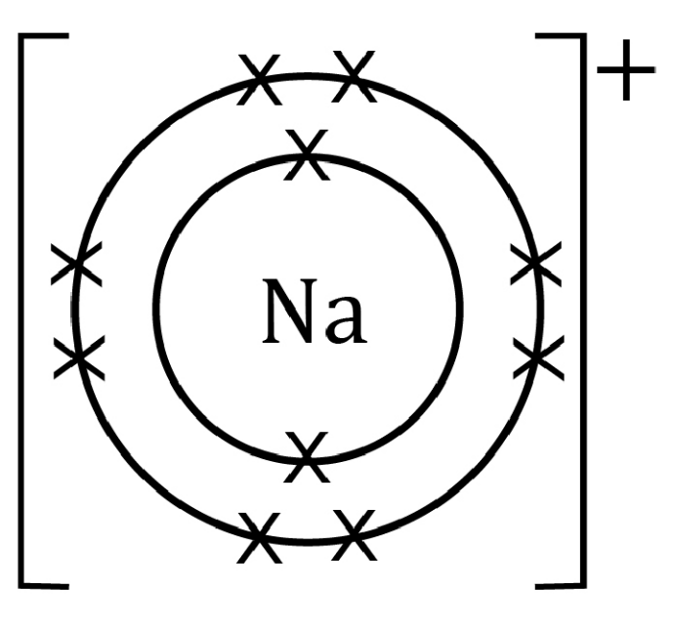


Ïon
gronyn â gwefr sy’n cael ei ffurfio pan fydd un neu ragor o electronau’n cael eu colli neu eu hennill o atom neu foleciwl
Mewn geiriau eraill…
gronyn â gwefr bositif neu negatif
Enghraifft
Pan fydd atom sodiwm yn colli electron, mae’n troi’n ïon â gwefr bositif
Arwyddo
Gwyliwch fideo: bit.ly/3Yv76R2
Peidio â drysu â…
protonau (positif) neu electronau (negatif)
Geiriau tebyg
Mae catïonau yn ïonau â gwefr bositif, ac mae anionau yn ïonau â gwefr negatif
Cyd-destunau eraill
Mewn ffiseg, efallai y byddwch yn trafod ïonau wrth ddysgu am drydan
Dweud
Ï-on

Slide 25
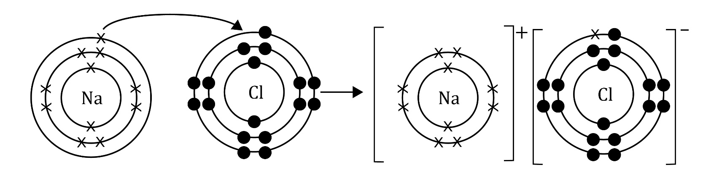
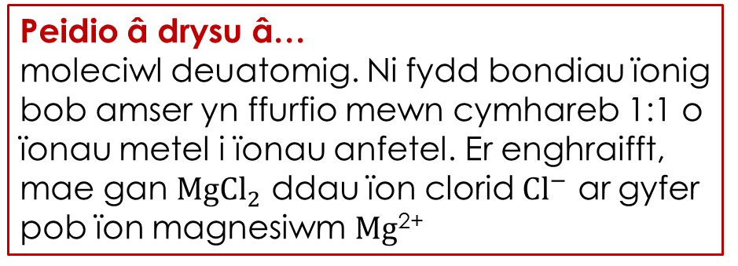
Bond ïonig
grym atyniad electrostatig rhwng ïonau â gwefr ddirgroes mewn dellten reolaidd sy’n ffurfio rhwng metel ac anfetel
Mewn geiriau eraill…
y bond rhwng metel ac anfetel
Dweud
Bond ï-on-ig
Enghraifft
Mae sodiwm clorid NaCl (halen bwrdd) yn gyfansoddyn sy’n cael ei ddal at ei gilydd gan fondiau ïonig. Wrth falu gronyn mawr o halen yn fân, rydych chi’n torri’r bondiau ïonig rhwng yr ïonau sodiwm a’r ïonau clorid
Peidio â drysu â…
moleciwl deuatomig. Ni fydd bondiau ïonig bob amser yn ffurfio mewn cymhareb 1:1 o ïonau metel i ïonau anfetel. Er enghraifft, mae gan $MgCl_{2}$ ddau ïon clorid $Cl^{−}$ ar gyfer pob ïon magnesiwm Mg²⁺

Slide 26
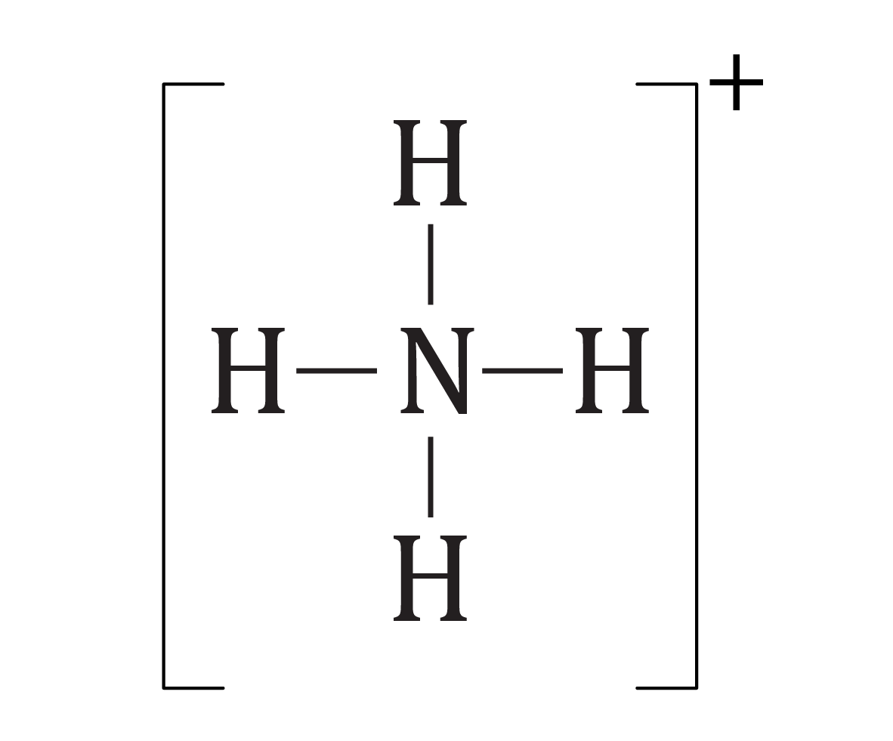
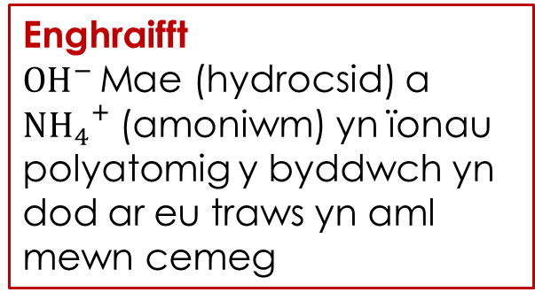
Ïon polyatomig
gronyn wedi’i wefru sydd wedi’i wneud o ddau atom neu ragor wedi’u cysylltu â’i gilydd
Mewn geiriau eraill…
dau atom neu ragor wedi’u bondio gyda’i gilydd i ffurfio moleciwl sydd â gwefr bositif neu negatif gyffredinol
Enghraifft
$OH^{−}$ Mae (hydrocsid) a $N{H_{4}}^{+}$ (amoniwm) yn ïonau polyatomig y byddwch yn dod ar eu traws yn aml mewn cemeg
Dweud
Pol-i-at-om-ig
Peidio â drysu â…
cyfansoddyn ïonig. Mae cyfansoddion ïonig yn niwtral yn gyffredinol felly ni ddangosir gwefr yn y fformiwla. Mae gan ïon polyatomig yn y cyfansoddyn wefr, ac mae angen dangos y wefr honno bob amser
Dadansoddi
Mae ‘poly-’ yn golygu llawer
Cyd-destunau eraill
Ym maes bioleg, mae ïonau nitrad ac ïonau ffosffad yn ïonau polyatomig sy’n bwysig ar gyfer maeth planhigion

Slide 27
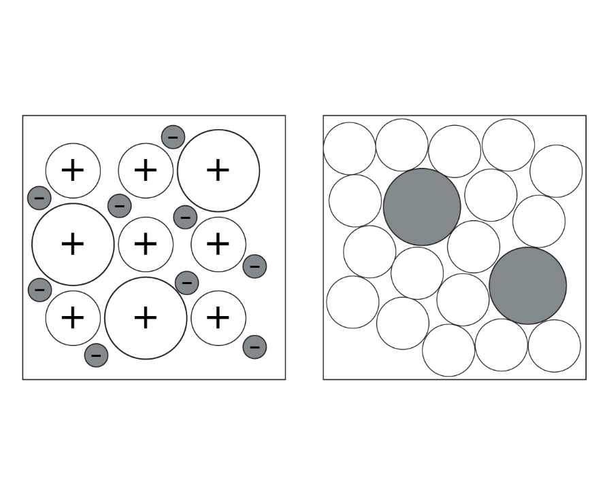


Aloi
cymysgedd o ddwy neu ragor o elfennau y mae o leiaf un ohonynt yn fetel, pan fo gan y cymysgedd briodweddau metelig
Mewn geiriau eraill…
elfen fetel wedi’i chymysgu ag elfen arall i wella priodweddau’r metel, fel ei wneud yn fwy caled
Enghraifft
Mae efydd yn aloi o’r ddau fetel copr a thun
Arwyddo
Gwyliwch fideo: bit.ly/3RNrOrI
Peidio â drysu â…
cyfansoddion ïonig, er y gall aloion gynnwys elfen anfetelig wedi’i chymysgu â’r metel
Dweud
A-loi

Slide 28
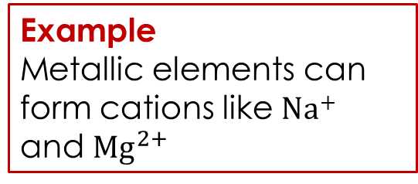
Catïon
ïon positif
Dweud
Cat-ï-on
Enghraifft
Gall elfennau metelig ffurfio catïonau fel Na⁺ a $Mg^{2+}$
Peidio â drysu â…
protonau. Mae’r ddau yn ronynnau positif, ond mae protonau i’w canfod mewn atomau ac ïonau

Slide 29
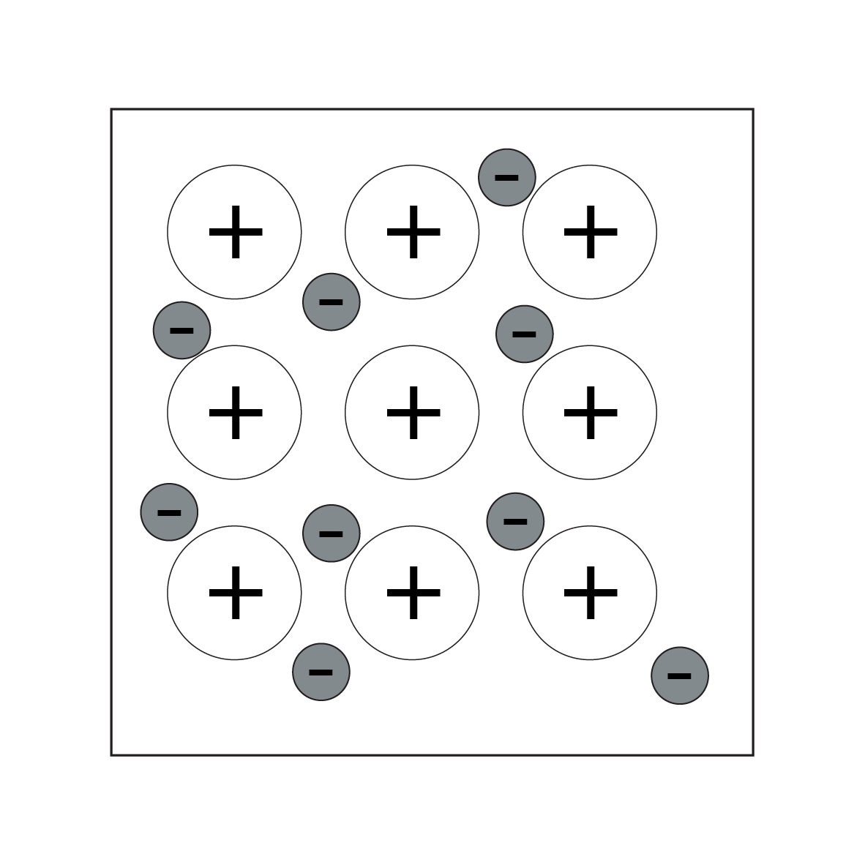


Electron dadleoledig
electron mewn moleciwl neu adeiledd nad yw’n gysylltiedig ag unrhyw atom, ïon, neu fond cofalent penodol ac sy’n rhydd i symud
Mewn geiriau eraill…
electronau sy’n rhydd i symud drwy adeiledd oherwydd nad ydynt yn rhwym wrth un atom neu ïon penodol
Enghraifft
Mae metelau’n dargludo trydan yn dda oherwydd bod ganddynt electronau dadleoledig
Peidio â drysu â…
electronau mewn metel. Mae gan graffit, sy’n alotrop carbon, hefyd electronau dadleoledig
Arwyddo
Gwyliwch fideo:
bit.ly/4jCGh5R
Cyd-destunau eraill
Mewn ffiseg, mae electronau dadleoledig yn llifo drwy gylched i gynhyrchu cerrynt
Dweud
El-ec-tron-au dad-le-ol-ed-ig
Geiriau tebyg
Electron rhydd

Slide 30
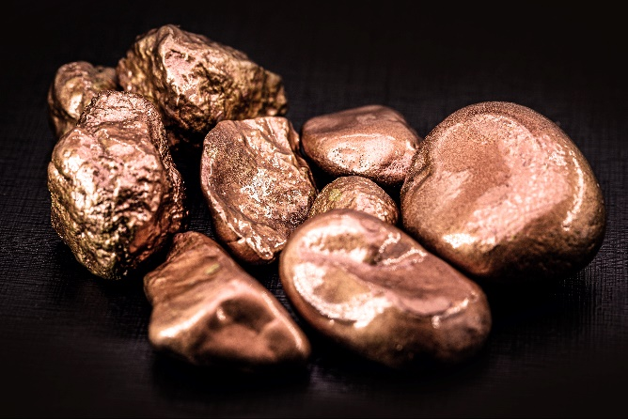
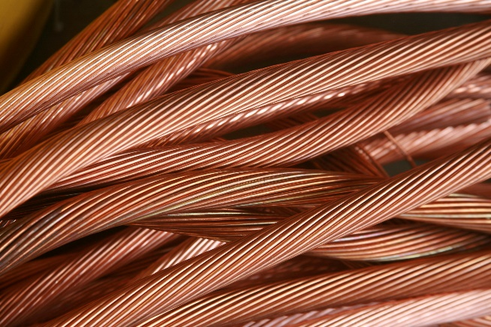
Hydwyth
yn gallu cael ei dynnu allan i greu gwifrau
Mewn geiriau eraill…
deunydd sy’n gallu cael ei ymestyn neu ei dynnu allan i greu gwifrau tenau heb dorri
Enghraifft
Mae copr yn cael ei ddefnyddio i wneud gwifrau mewn cylchedau trydanol oherwydd ei fod yn hydwyth
Dweud
Hyd-wyth

Slide 31
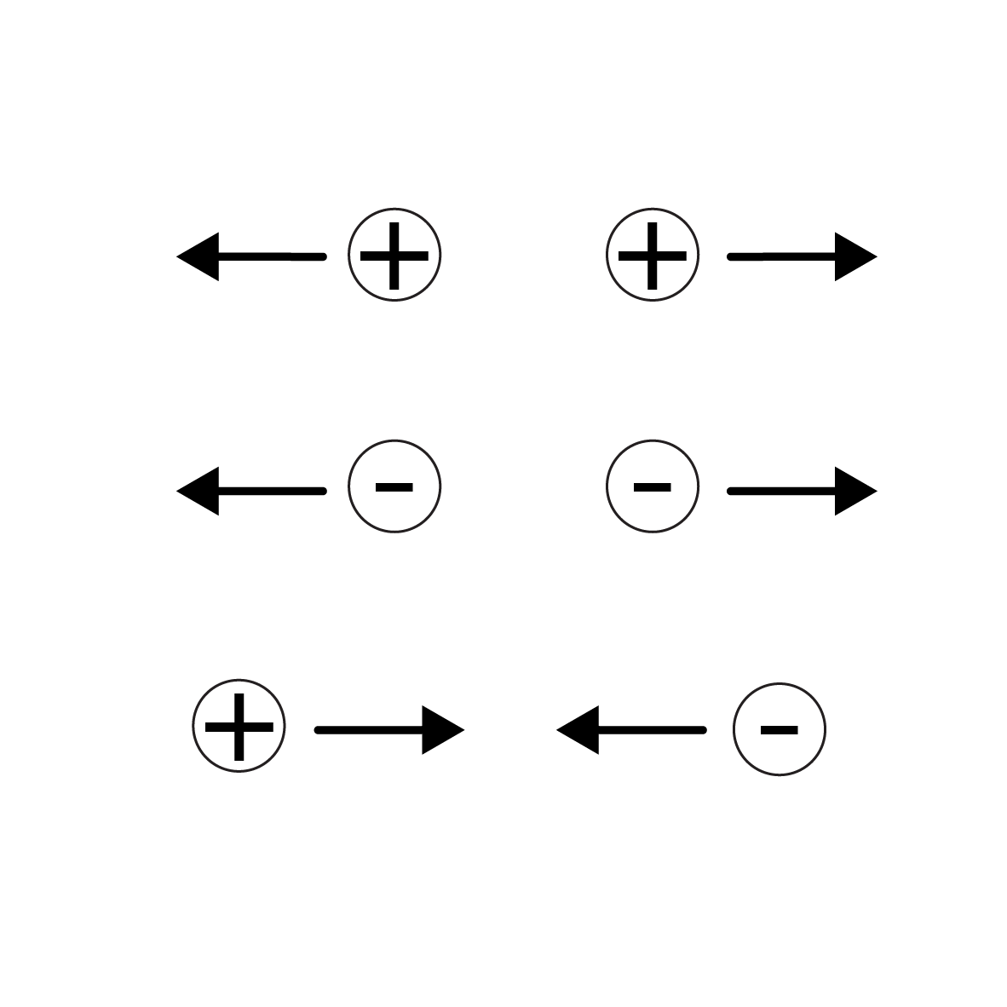
Grym atyniad electrostatig
grym atyniad rhwng gronynnau â gwefrau dirgroes
Mewn geiriau eraill…
bydd gronynnau positif a negatif yn atynnu ei gilydd
Enghraifft
Mae grym atyniad electrostatig rhwng protonau â gwefr bositif ac electronau â gwefr negatif
Dweud
Grym at-yn-iad el-ec-tro-stat-ig
Peidio â drysu â…
bondio cemegol. Mae pob math o fondio yn cynnwys grym atyniad electrostatig, ond y grym hwn hefyd sy’n achosi i brotonau ac electronau atynnu o fewn atomau unigol
Cyd-destunau eraill
Mewn ffiseg byddwch yn astudio electrostateg yn rhan o bwnc trydan

Slide 32
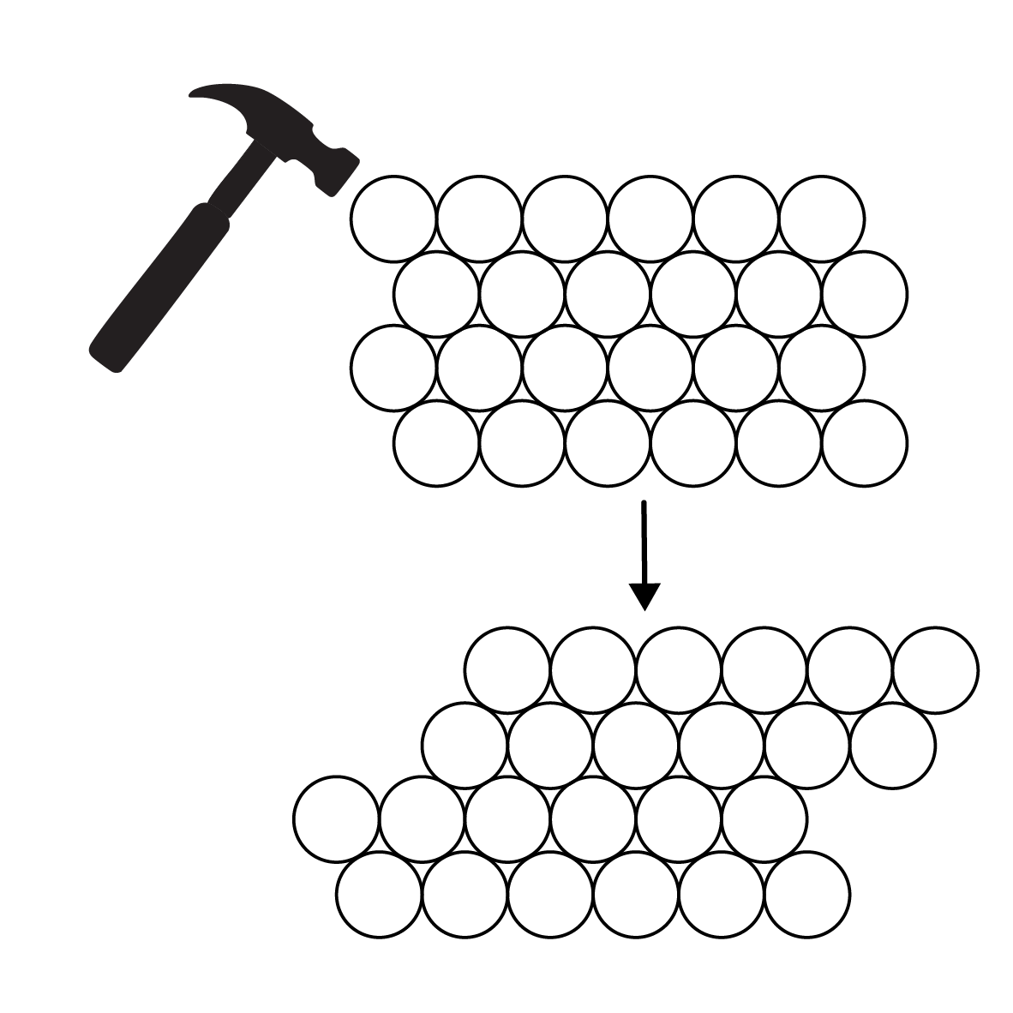
Hydrin
yn gallu cael ei forthwylio neu ei blygu i siâp
Enghraifft
Gellir defnyddio metelau ar gyfer corff cerbydau fel ceir ac awyrennau oherwydd bod modd siapio metelau’n hawdd – maent yn hydrin
Dweud
Hyd-rin

Slide 33
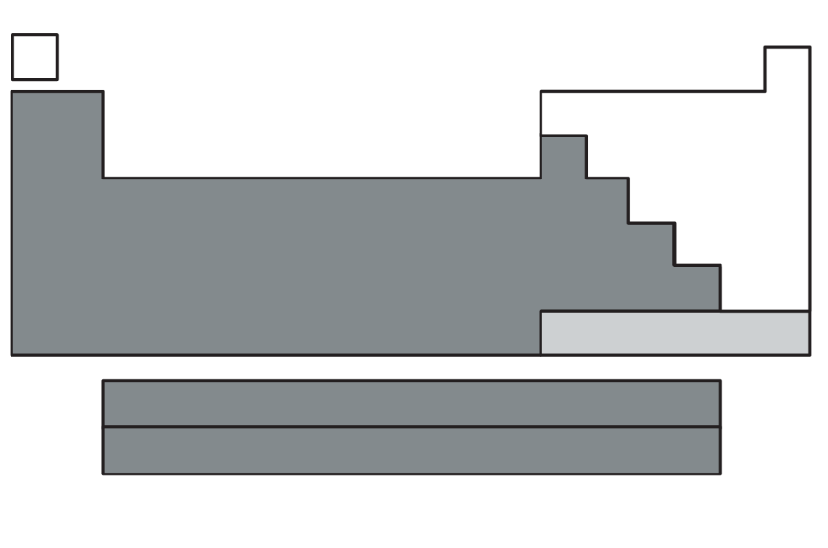


Metel
elfen sy’n sgleiniog pan fydd yn cael ei thorri, yn hydrin ac yn dargludo trydan yn dda; mae metelau i’w gweld ar ochr chwith ac yng nghanol y tabl cyfnodol, ac maent yn tueddu i golli electronau i ffurfio ïonau positif
Enghraifft
Mae haearn, alwminiwm a chopr yn fetelau sy’n cael eu defnyddio’n aml i weithgynhyrchu nwyddau defnyddiol
Mewn geiriau eraill…
elfennau sy’n gallu cael eu plygu i siâp ac sy’n dargludo trydan. Mae’r rhan fwyaf ohonynt yn solidau sgleiniog ar dymheredd ystafell
Peidio â drysu â…
bondio metelig. Bydd gan fetelau pur fondiau metelig, ond gall metelau ffurfio bondiau ïonig gydag anfetelau
Arwyddo
Gwyliwch fideo: bit.ly/42fFYYP
Cyd-destunau eraill
Mewn ffiseg byddwch yn astudio’r metelau magnetig haearn, nicel a chobalt
Dweud
Met-el
Notes:
DS - Mae’r rhannau llwyd tywyll yn y llun o’r tabl cyfnodol yn cynrychioli metelau. Anfetelau yw’r rhannau gwyn, ac mae’r rhannau llwyd golau yn anhysbys.

Slide 34
Bond metelig
grym atyniad electrostatig rhwng electronau dadleoledig a’r ïonau positif mewn dellten reolaidd
Mewn geiriau eraill…
math o fondio rhwng atomau metel pan fydd electronau’r plisgyn allanol yn cael eu dadleoli ond yn dal i gael eu hatynnu at yr ïonau metel positif sydd wedi ffurfio
Enghraifft
Mae gan ‘ffoil’ (llen denau iawn o alwminiwm) fondiau metelig, felly pan fyddwch chi’n rhwygo’r ffoil rydych chi’n torri’r bondiau metelig
Peidio â drysu â…
bondiau ïonig. Dim ond yr ïonau metel positif sydd mewn safle sefydlog mewn bond metelig; mae’r electronau dadleoledig yn gallu symud yn rhydd drwy’r adeiledd
Dweud
Bond met-el-ig

Slide 35
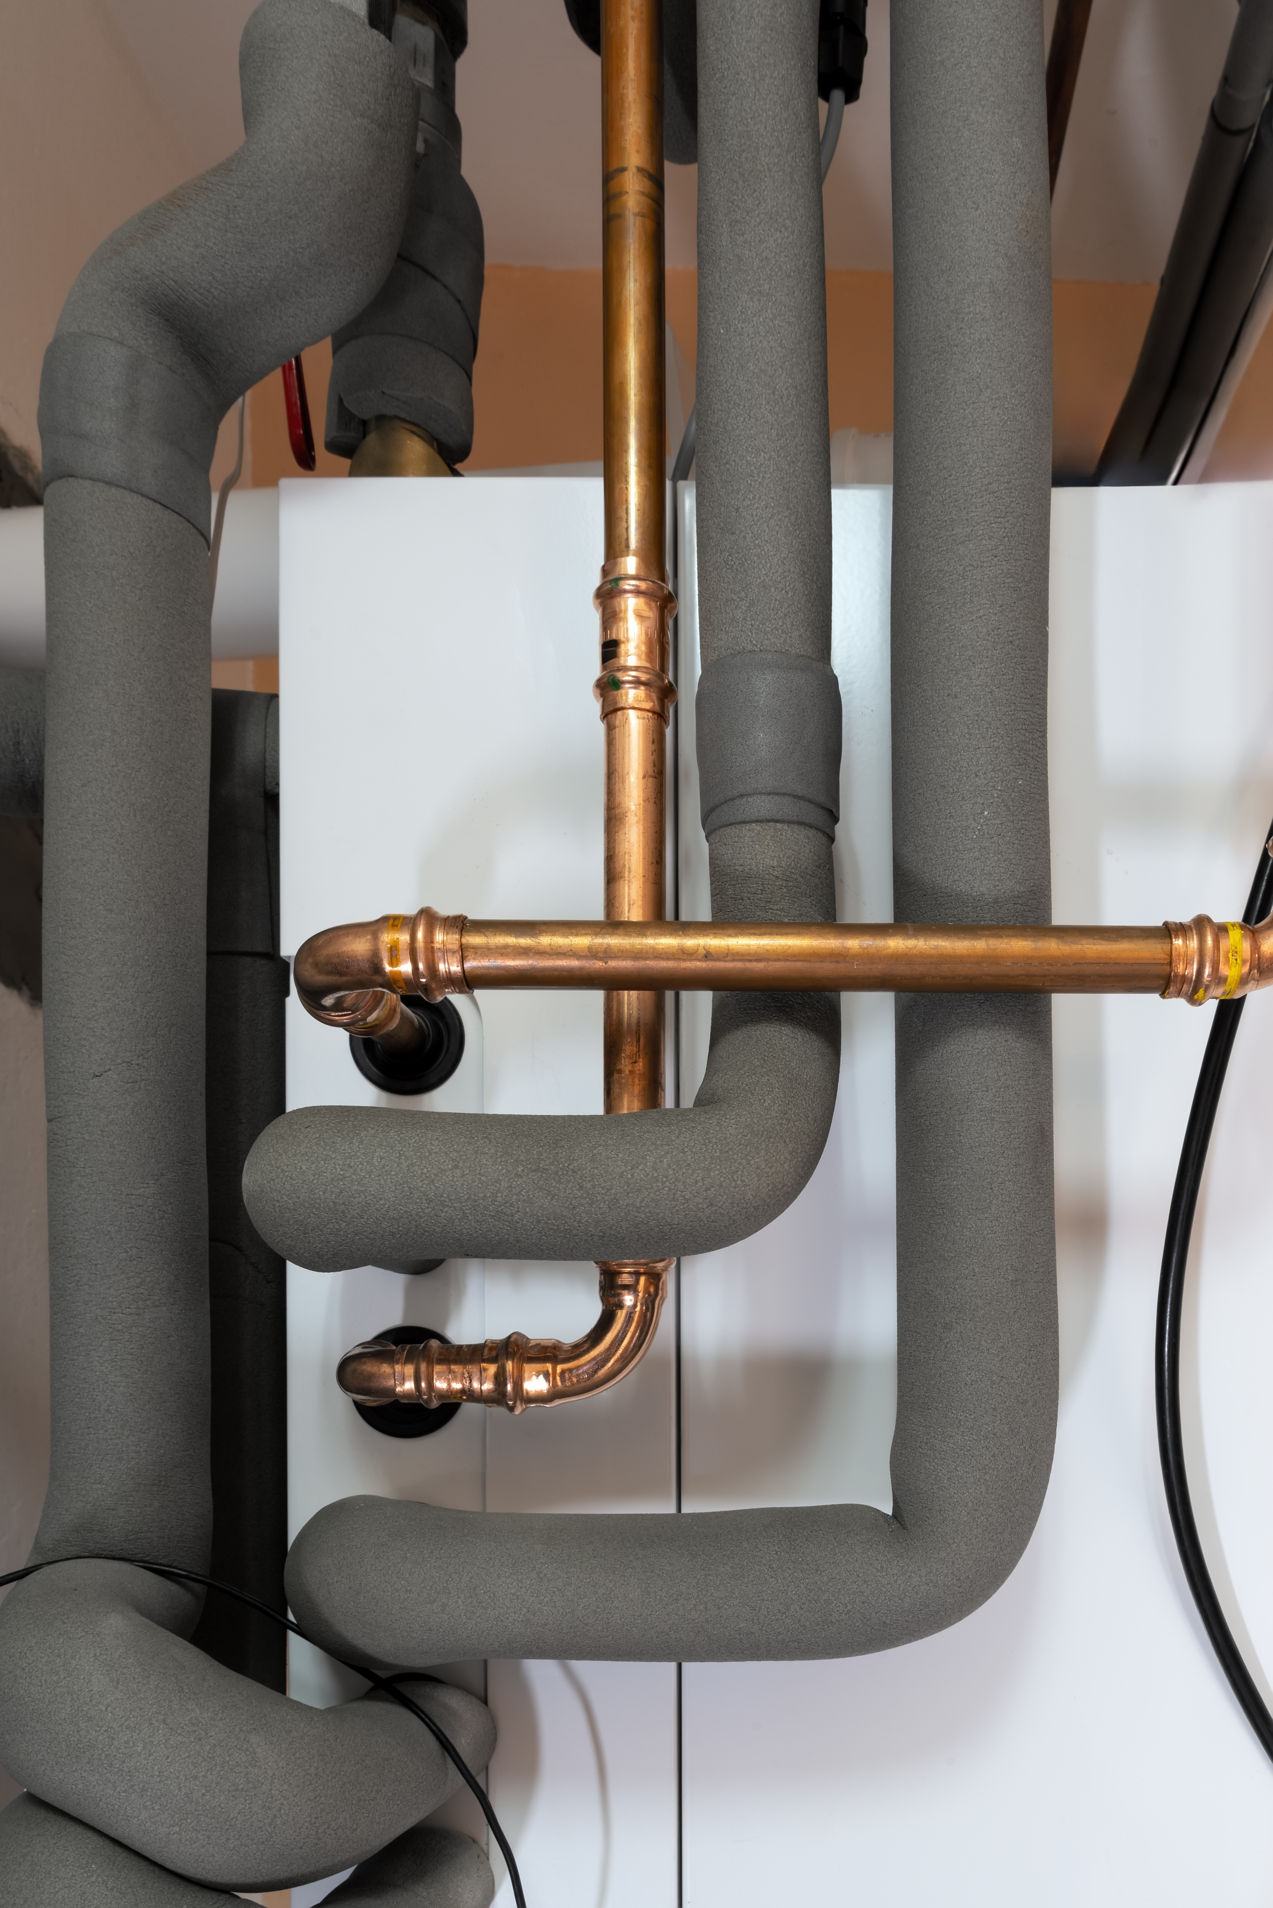
Dargludedd thermol
mesur o ba mor hawdd mae sylwedd yn galluogi gwres i symud drwyddo
Mewn geiriau eraill…
mae sylweddau sydd â dargludedd thermol uchel yn dda am drosglwyddo gwres
Enghraifft
Mae’r rhan fwyaf o fetelau’n ddargludyddion thermol da, felly maent yn cael eu defnyddio mewn gwrthrychau fel sosbenni a rheiddiaduron
Dweud
Dar-glud-edd ther-mol
Peidio â drysu â…
dargludedd trydanol. Bydd yr esboniadau pam mae sylwedd yn ddargludydd trydan neu’n ddargludydd egni thermol yn wahanol
Geiriau tebyg
Mae dargludyddion thermol hefyd yn gallu cael eu disgrifio fel dargludyddion gwres

Slide 36
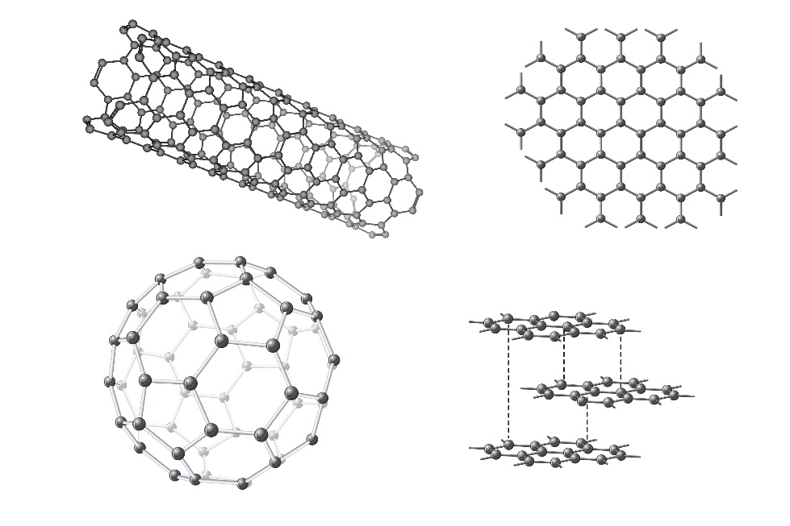
Alotropau
gwahanol ffurfiau ar yr un elfen yn yr un cyflwr ffisegol; er enghraifft, mae diemwnt, graffit, graffen a ffwlerenau yn alotropau carbon
Mewn geiriau eraill…
ffurfiau gwahanol ar yr un elfen lle mae’r atomau wedi’u trefnu mewn ffyrdd gwahanol, gan roi priodweddau gwahanol i bob alotrop
Enghraifft
Mae diemwnt a graffit yn ddau alotrop carbon
Peidio â drysu â…
isotop. Mae alotropau’n cael eu disgrifio yn nhermau eu hadeiledd a’u bondiau, nid nifer y gronynnau is-atomig yn y niwclews
Dweud
Al-o-trop-au

Slide 37

Tetrahedrol
moleciwlau ac adeileddau sydd ag un atom yn y canol a phedwar atom yng nghorneli pyramid trionglog
Dweud
Tet-ra-hed-rol
Enghraifft
Mae atomau carbon wedi’u trefnu mewn adeiledd tetrahedrol mewn moleciwl diemwnt
Dadansoddi
Mae ‘tetra-’ yn golygu pedwar
Peidio â drysu â…
diemwnt. Mae ganddo adeiledd tetrahedrol, ond mae hynny’n wir am lawer o foleciwlau eraill hefyd. Mae silicon yn facrofoleciwl arall sydd ag adeiledd tetrahedrol, ac mae gan rai moleciwlau bach fel methan (CH₄) hefyd siâp tetrahedrol

Slide 38
Diolchiadau
Mae’r lluniau ar sleidiau 7, 13, 23 a 30 o © Shutterstock
Geirfâu Iaith Arwyddion Prydain o dermau’r cwricwlwm gan yr SSC (https://www.ssc.education.ed.ac.uk/BSL/)

